Slide 1
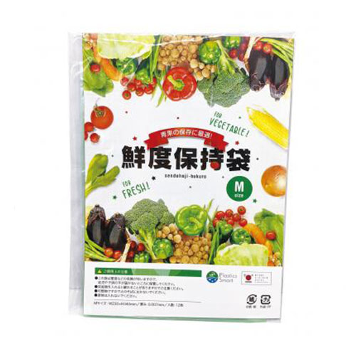
【提案書】
鮮度保持袋12枚入
特徴
野菜から出るエチレンガスを吸着し腐敗を遅らせる鮮度保持剤が添加された袋。フードロスにも繋がりますし、CO2排出量を抑えた原材料を使用しているため環境にも優しいアイテムです。
納期
納期スペース
仕様
素材：ポリエチレン
サイズ：約23×34cm
重量：18g
包装：ポリ袋入り
お見積
お見積りスペース

